Slide 1

Xin chào các em

Slide 2

Kiểm tra bài cũ
Trò chơi : Chọn quả

Slide 3






cá quả
quả lê
rổ cá
rổ mơ
quà quê

Slide 4
Thứ ……. ngày ….. tháng …… năm 2020
Tiếng Việt
Bài 34:
s - x
TiÕt 1
s
x

Slide 5

sờ- e - se - hỏi-sẻ/ sẻ

Slide 6
xờ -e -xe / xe ca

Slide 7

S
s
s
S

Slide 8
X
x
x
X

Slide 9
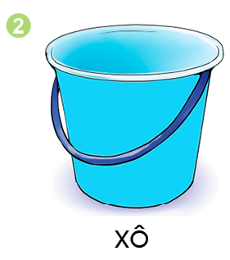

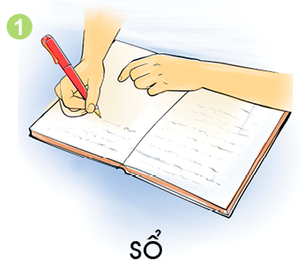
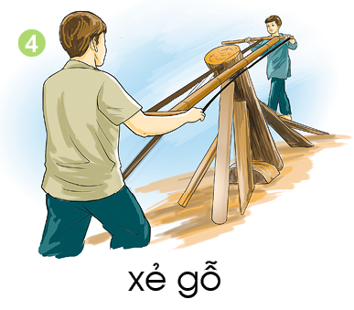
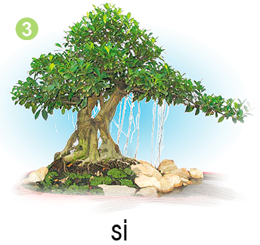
Tiếng nào có âm s? Tiếng nào có âm x?

Slide 10



校园
安全
Thư giãn

Slide 11
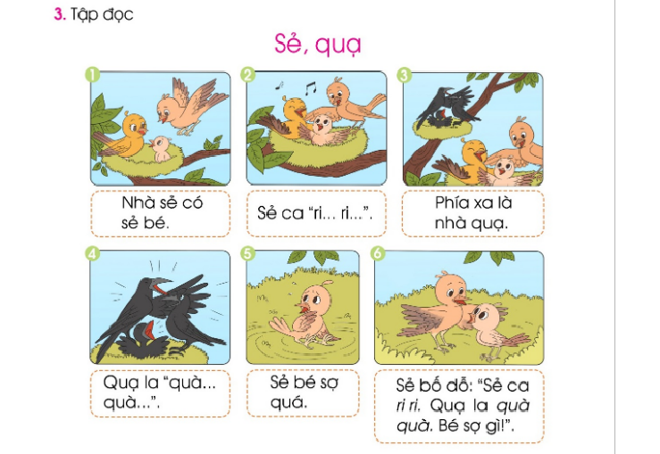
Tiết 2

Slide 12
Đọc mẫu

Slide 13
Luyện đọc từ ngữ
.
,..
nhà sẻ
phía xa
sợ quá
sẻ bé
nhà quạ
dỗ
ca” ri…ri…”
quạ la “ quà… quà…”

Slide 14
Luyện đọc câu
Quà quê
Quế có bà ở quê. Khi bà ra phố, cả nhà có quà. Quà là rổ khế, rổ mơ, cá rô, cá quả. Có khi là cô gà ri.
2
1
Luyện đọc câu
4
3
1
2
3
4
5
6

Slide 15
Luyện đọc cả bài
Luyện đọc cả bài

Slide 16


Slide 17

Củng cố

Slide 18
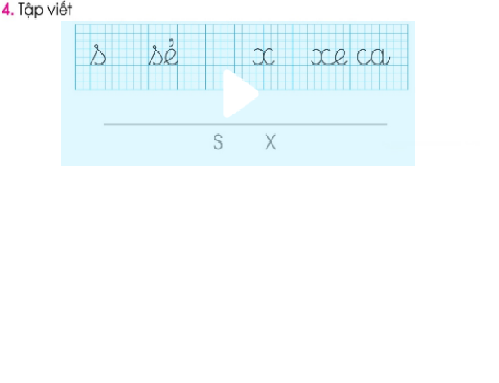
5. TËp viÕt (b¶ng con)

Slide 19

Dặn dò

Slide 20





Tạm biệt và
hẹn gặp lại!

